Slide 1

Valutazione formale dei PUMS in relazione al D.M. 397/2017 –
Palermo
Ministero delle infrastrutture e dei trasporti
Struttura Tecnica di Missione

Slide 2
La valutazione
La valutazione ha riguardato la conformità del PUMS ai contenuti definiti dal D.M. 397/2017 (Linee Guida MIT).
A riguardo è stata utilizzata una scheda di valutazione (file excel), basata sui criteri corrispondenti ai punti delle linee guida MIT allegato 2 punto 2.
Ad ogni criterio, al quale è stato assegnato uno specifico peso, sono associati dei sotto-criteri estratti dal testo della norma.
Ad ogni sotto-criterio è stato assegnato un punteggio, che misura il grado di conformità alle prescrizioni della norma, con il seguente significato:
- 4 pienamente conforme
- 2 sufficientemente conforme
- 1 scarsamente conforme
- 0 non conforme
Il punteggio complessivo del PUMS è dato dalla media pesata dei punteggi dei singoli criteri.

Slide 3
La valutazione (2)
Nell’ottica di un’efficace interpretazione dei risultati, sono stati definiti dei valori soglia per i singoli criteri e per il punteggio complessivo.
Tali valori soglia indicano il ‘valore minimo accettabile’, ossia il valore che si otterrebbe se tutti i sotto-criteri ricevessero il giudizio ‘sufficientemente conforme’.
Ad ogni modo, la valutazione ha avuto come obiettivo generale quello di mettere in evidenza aree del PUMS che potrebbero essere soggette a miglioramenti. A tal fine, i punteggi attribuiti hanno costituito un mero strumento analitico per l’individuazione di possibili punti di debolezza.

Slide 4
Punteggi

Slide 5
Punteggi (2)
Nella slide successiva si fornisce una visualizzazione alternativa dei punteggi relativi ai singoli criteri.
Nel grafico i punteggi sono stati riparametrati in scala 10, con ‘valore minimo accettabile’ pari a 5 (individuato da un cerchio di colore rosso).

Slide 6
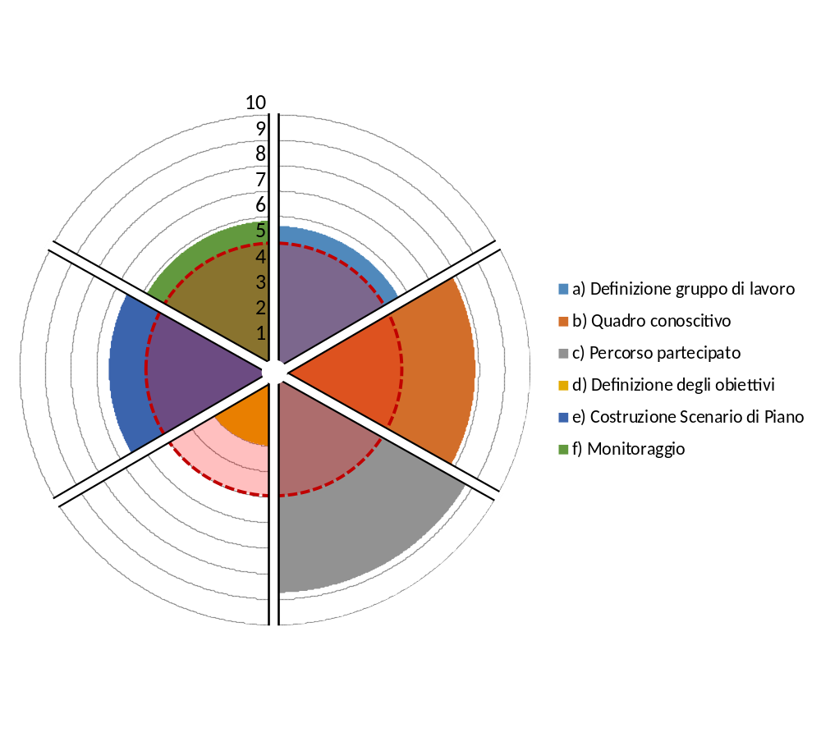
Punteggi (3)

